Slide 1
Schule Beim Sattelhof 14 in Bremen
Abbruch der Gebäude
Bauherr
Immobilien Bremen
Eigenbetrieb der Stadtgemeinde Bremen
Theodor-Heuss-Allee 14
28215 Bremen
Planung und Bauleitung
IBR IngenieurBüro Rasem
Verdunstraße 6
28 211 Bremen

Slide 2
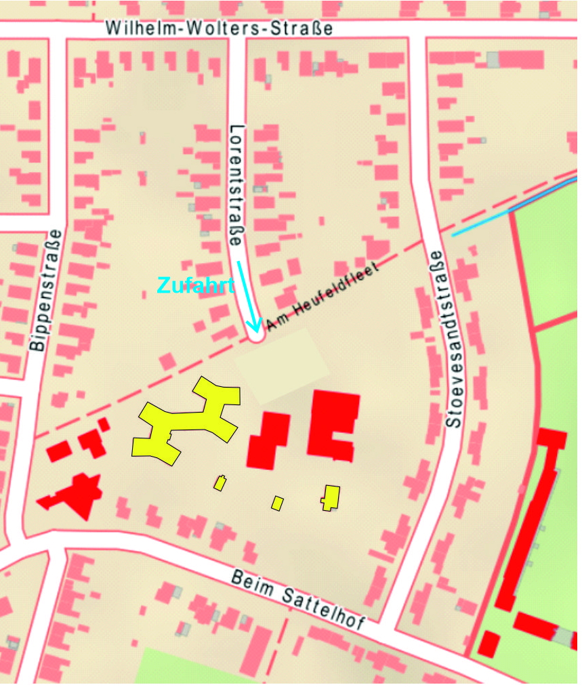
Übersichtsplan

Slide 3
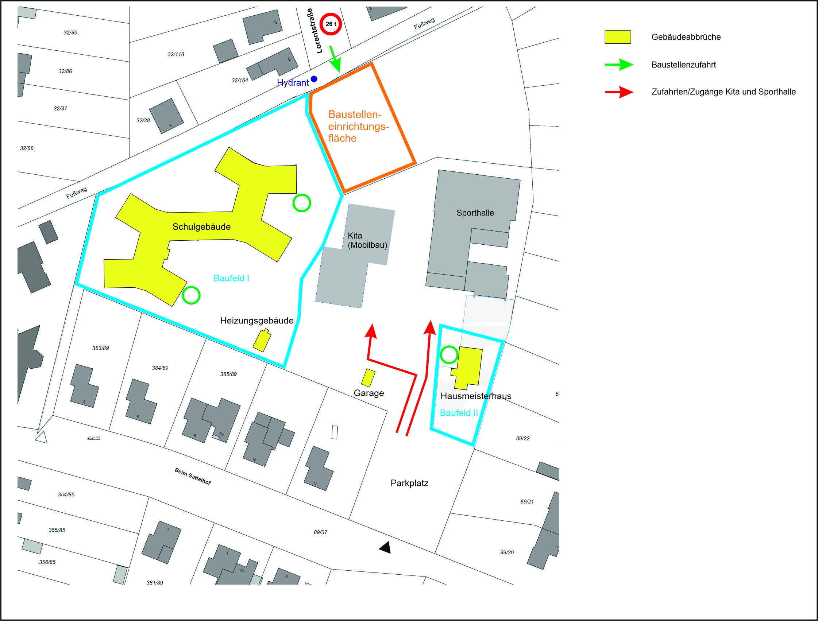
Baustelleneinrichtung
und Zufahrt

Slide 4

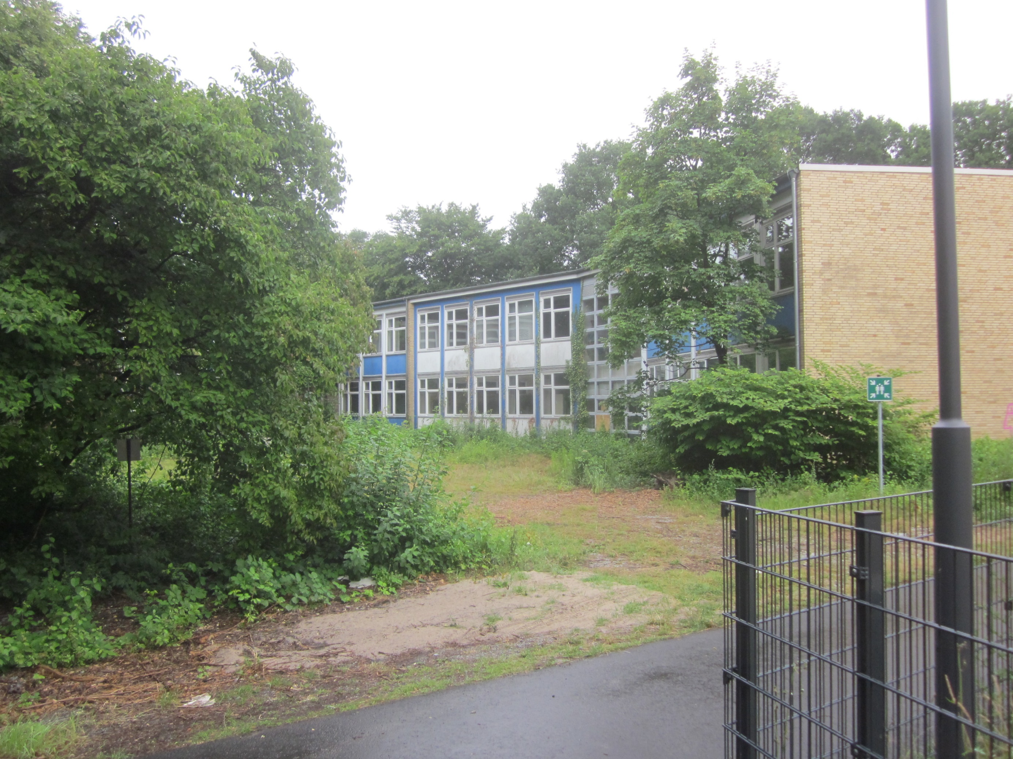
Schulgebäude

Slide 5
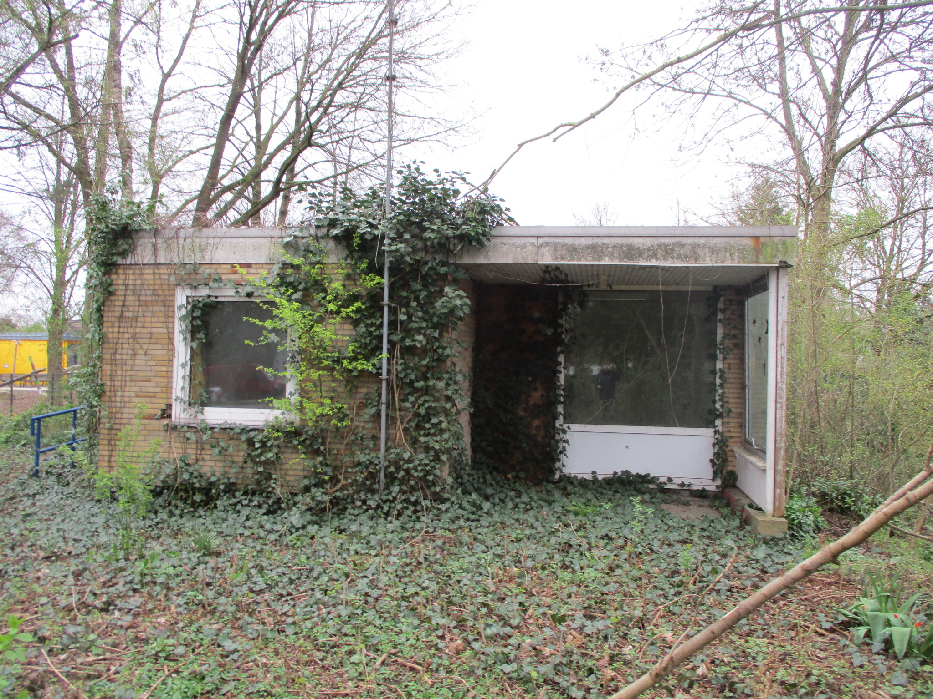
Hausmeisterhaus

Slide 6
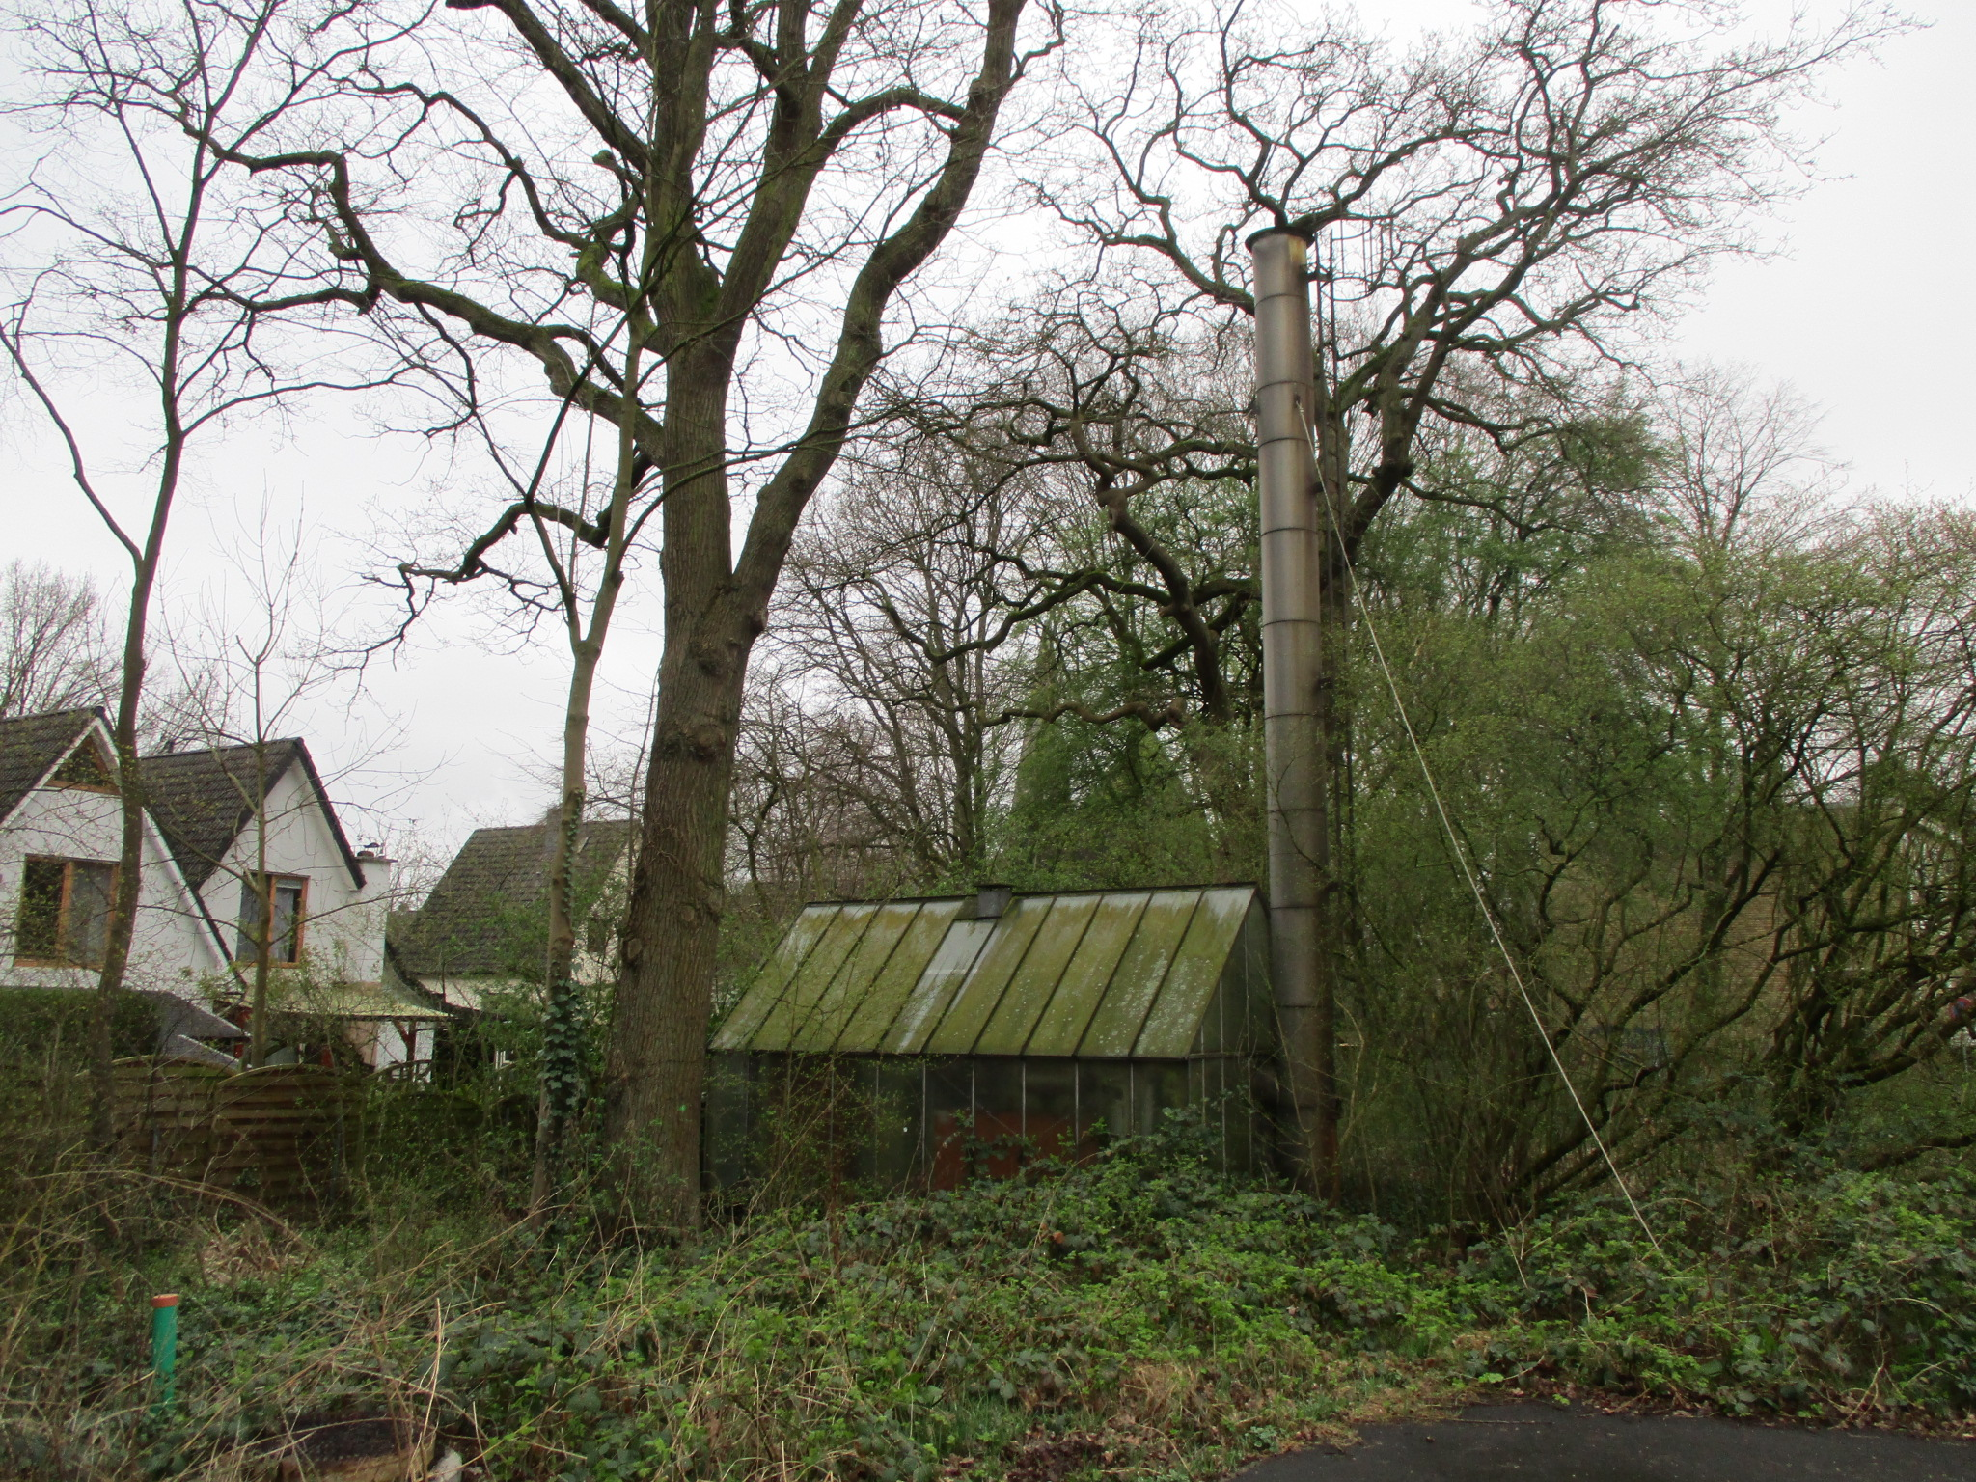
Heizungsgebäude

Slide 7

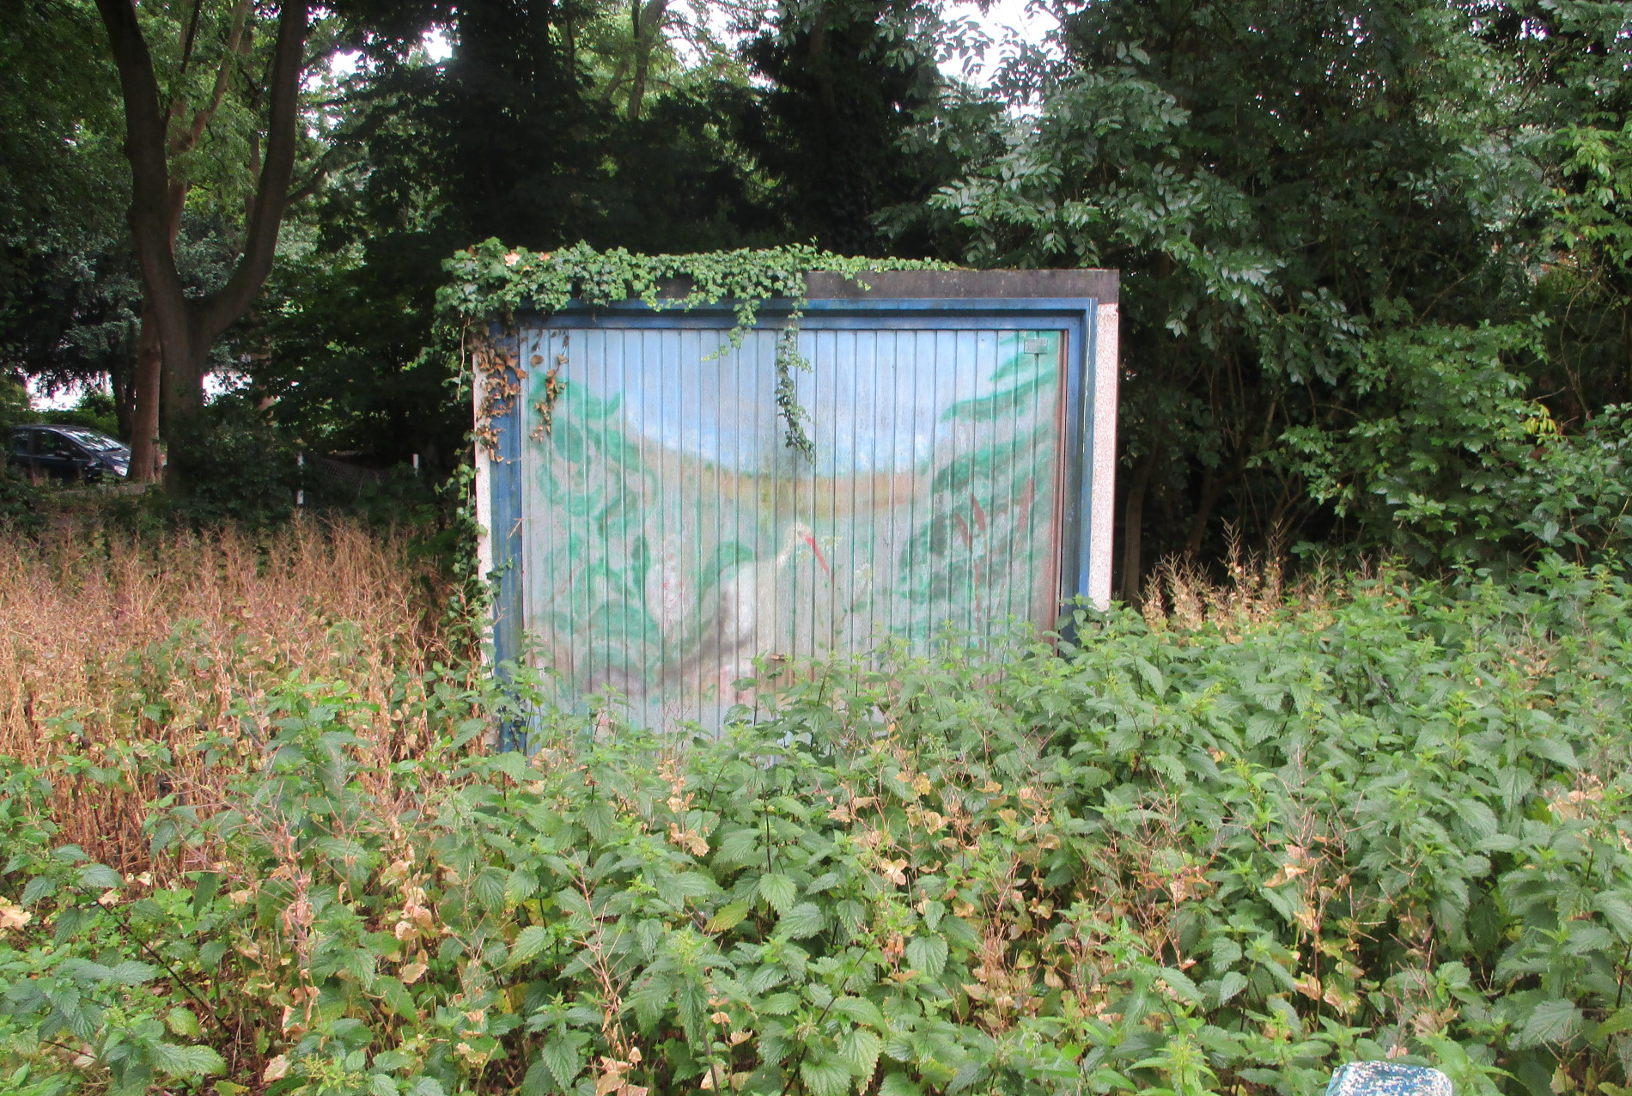
Garage

Slide 8
Schadstoffuntersuchung
Bestandsaufnahme, Massenermittlung
Öffentliche Ausschreibung, Vergabe
Beauftragung der ausführenden Firma
Beweissicherung Straße
Planungsphase

Slide 9
Räumung der Gebäude Mobiliar, Einbauschränke, Reste aus der Nutzung
Einrichtung der Schwarzbereiche Abschottung, Zugangsschleuse, Unterdruckgerät
Ausbau der Schadstoffe KMF, Asbest, PAK
Reinigung Feuchtreinigung der Sanierungsbereiche
Freimessung der Schwarzbereiche Luftmessung
Aufhebung der Schwarzbereiche Rückbau Schleusen und Abschottung
Abbruch Abbruch mit Großgeräten
Bodenauffüllung
Ablauf des Abbruchs

Slide 10
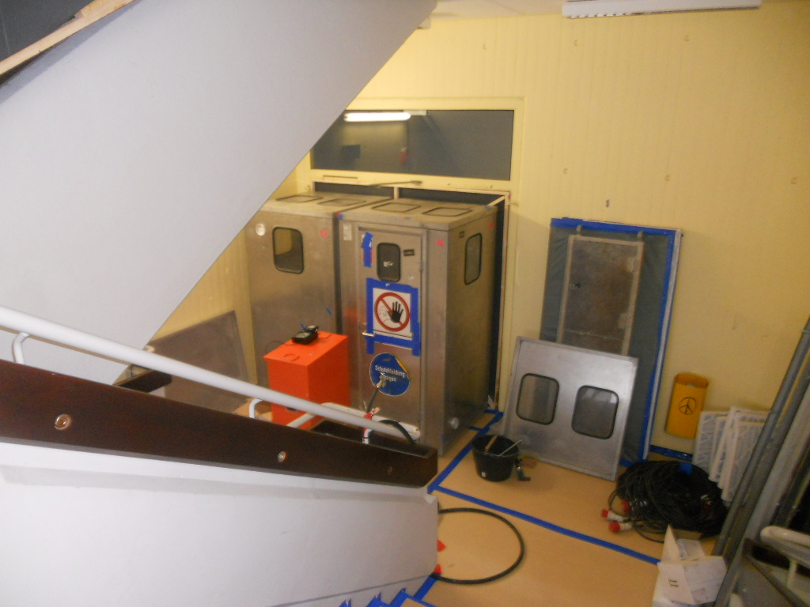
Zugangsschleuse zum Schwarzbereich

Slide 11
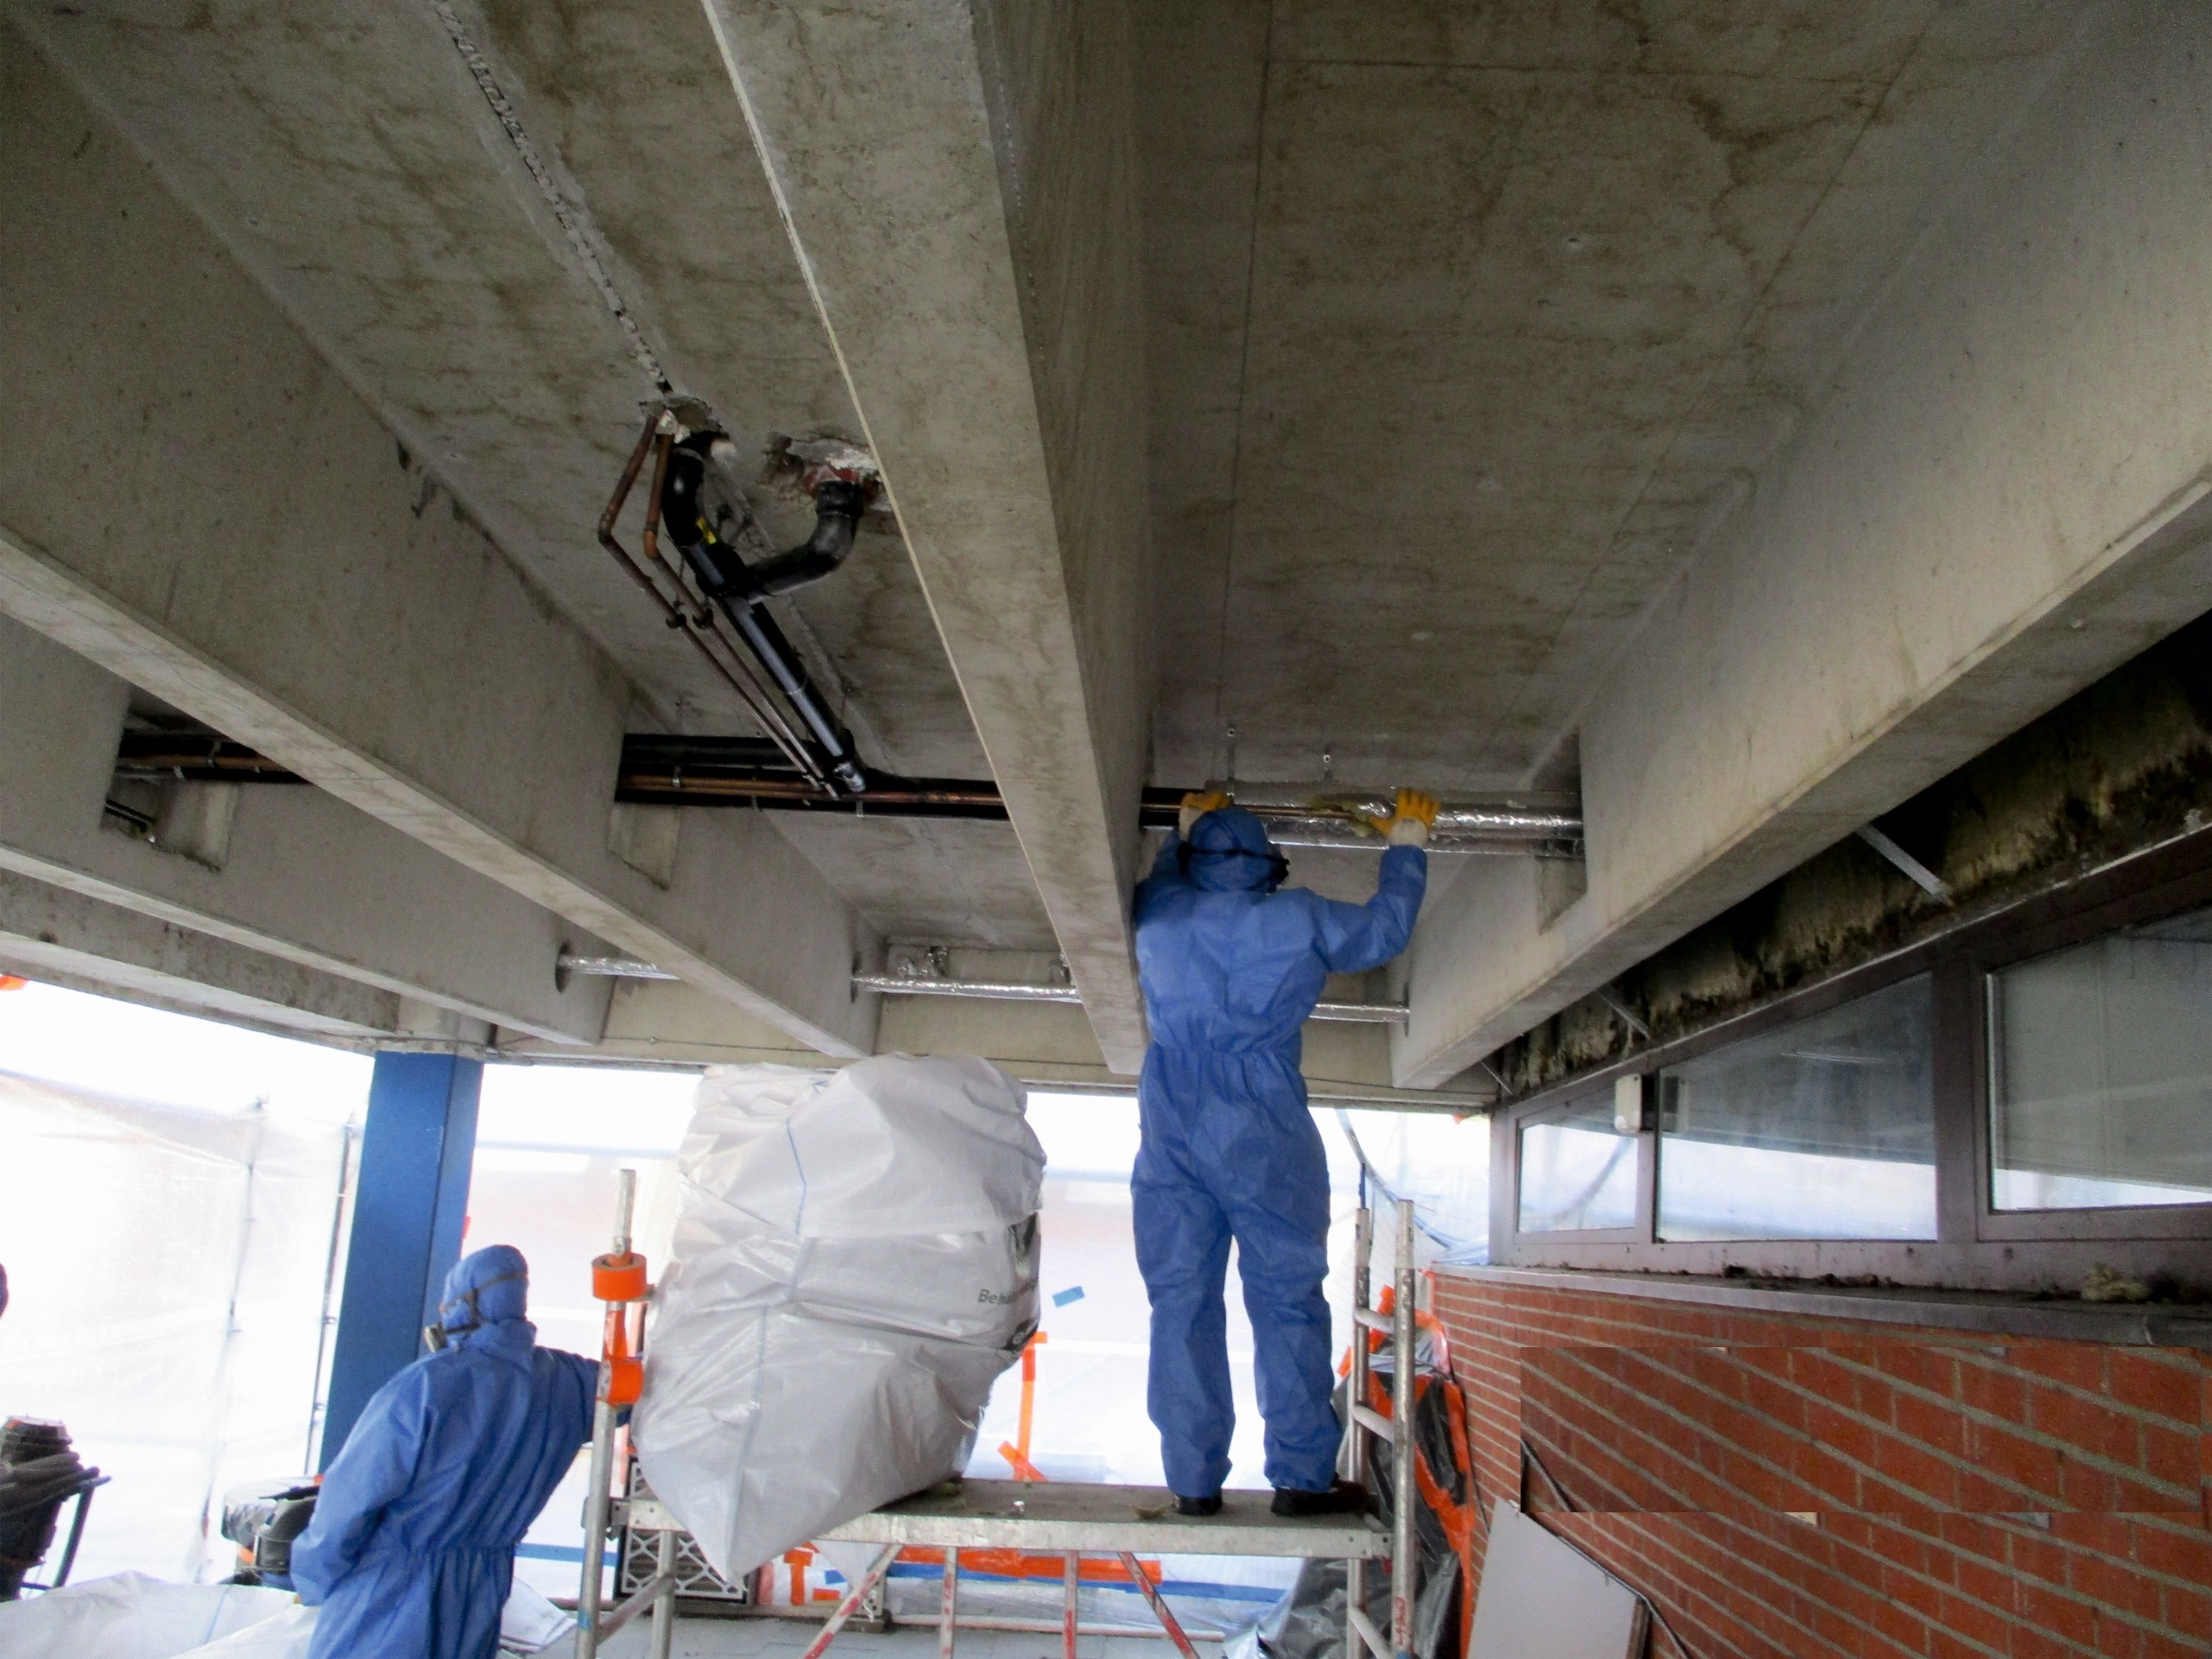
Arbeiten im Schwarzbereich

Slide 12
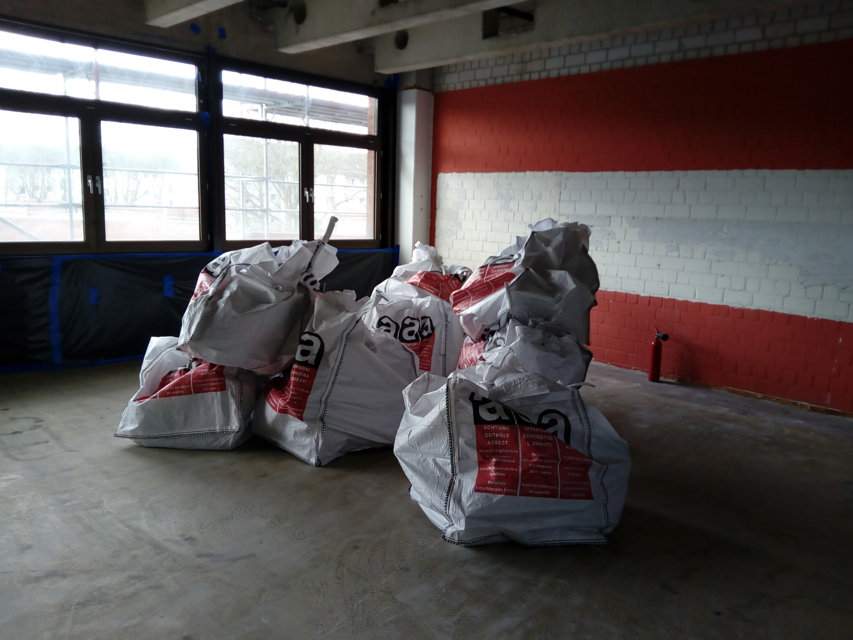
verpackte Abfälle

Slide 13
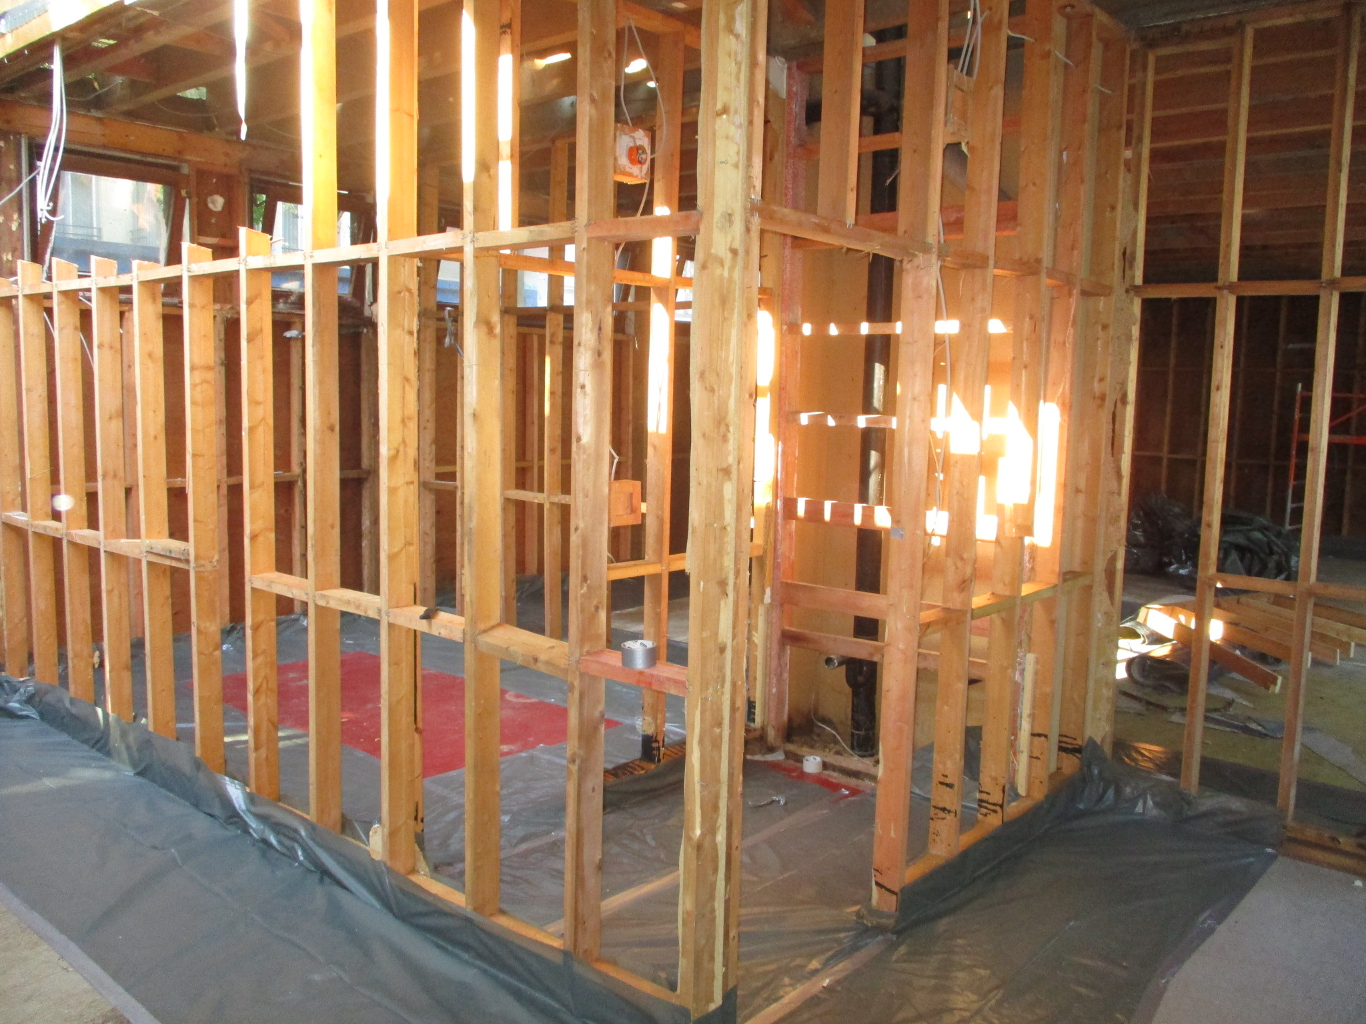
abgeschlossener Schadstoffausbau

Slide 14
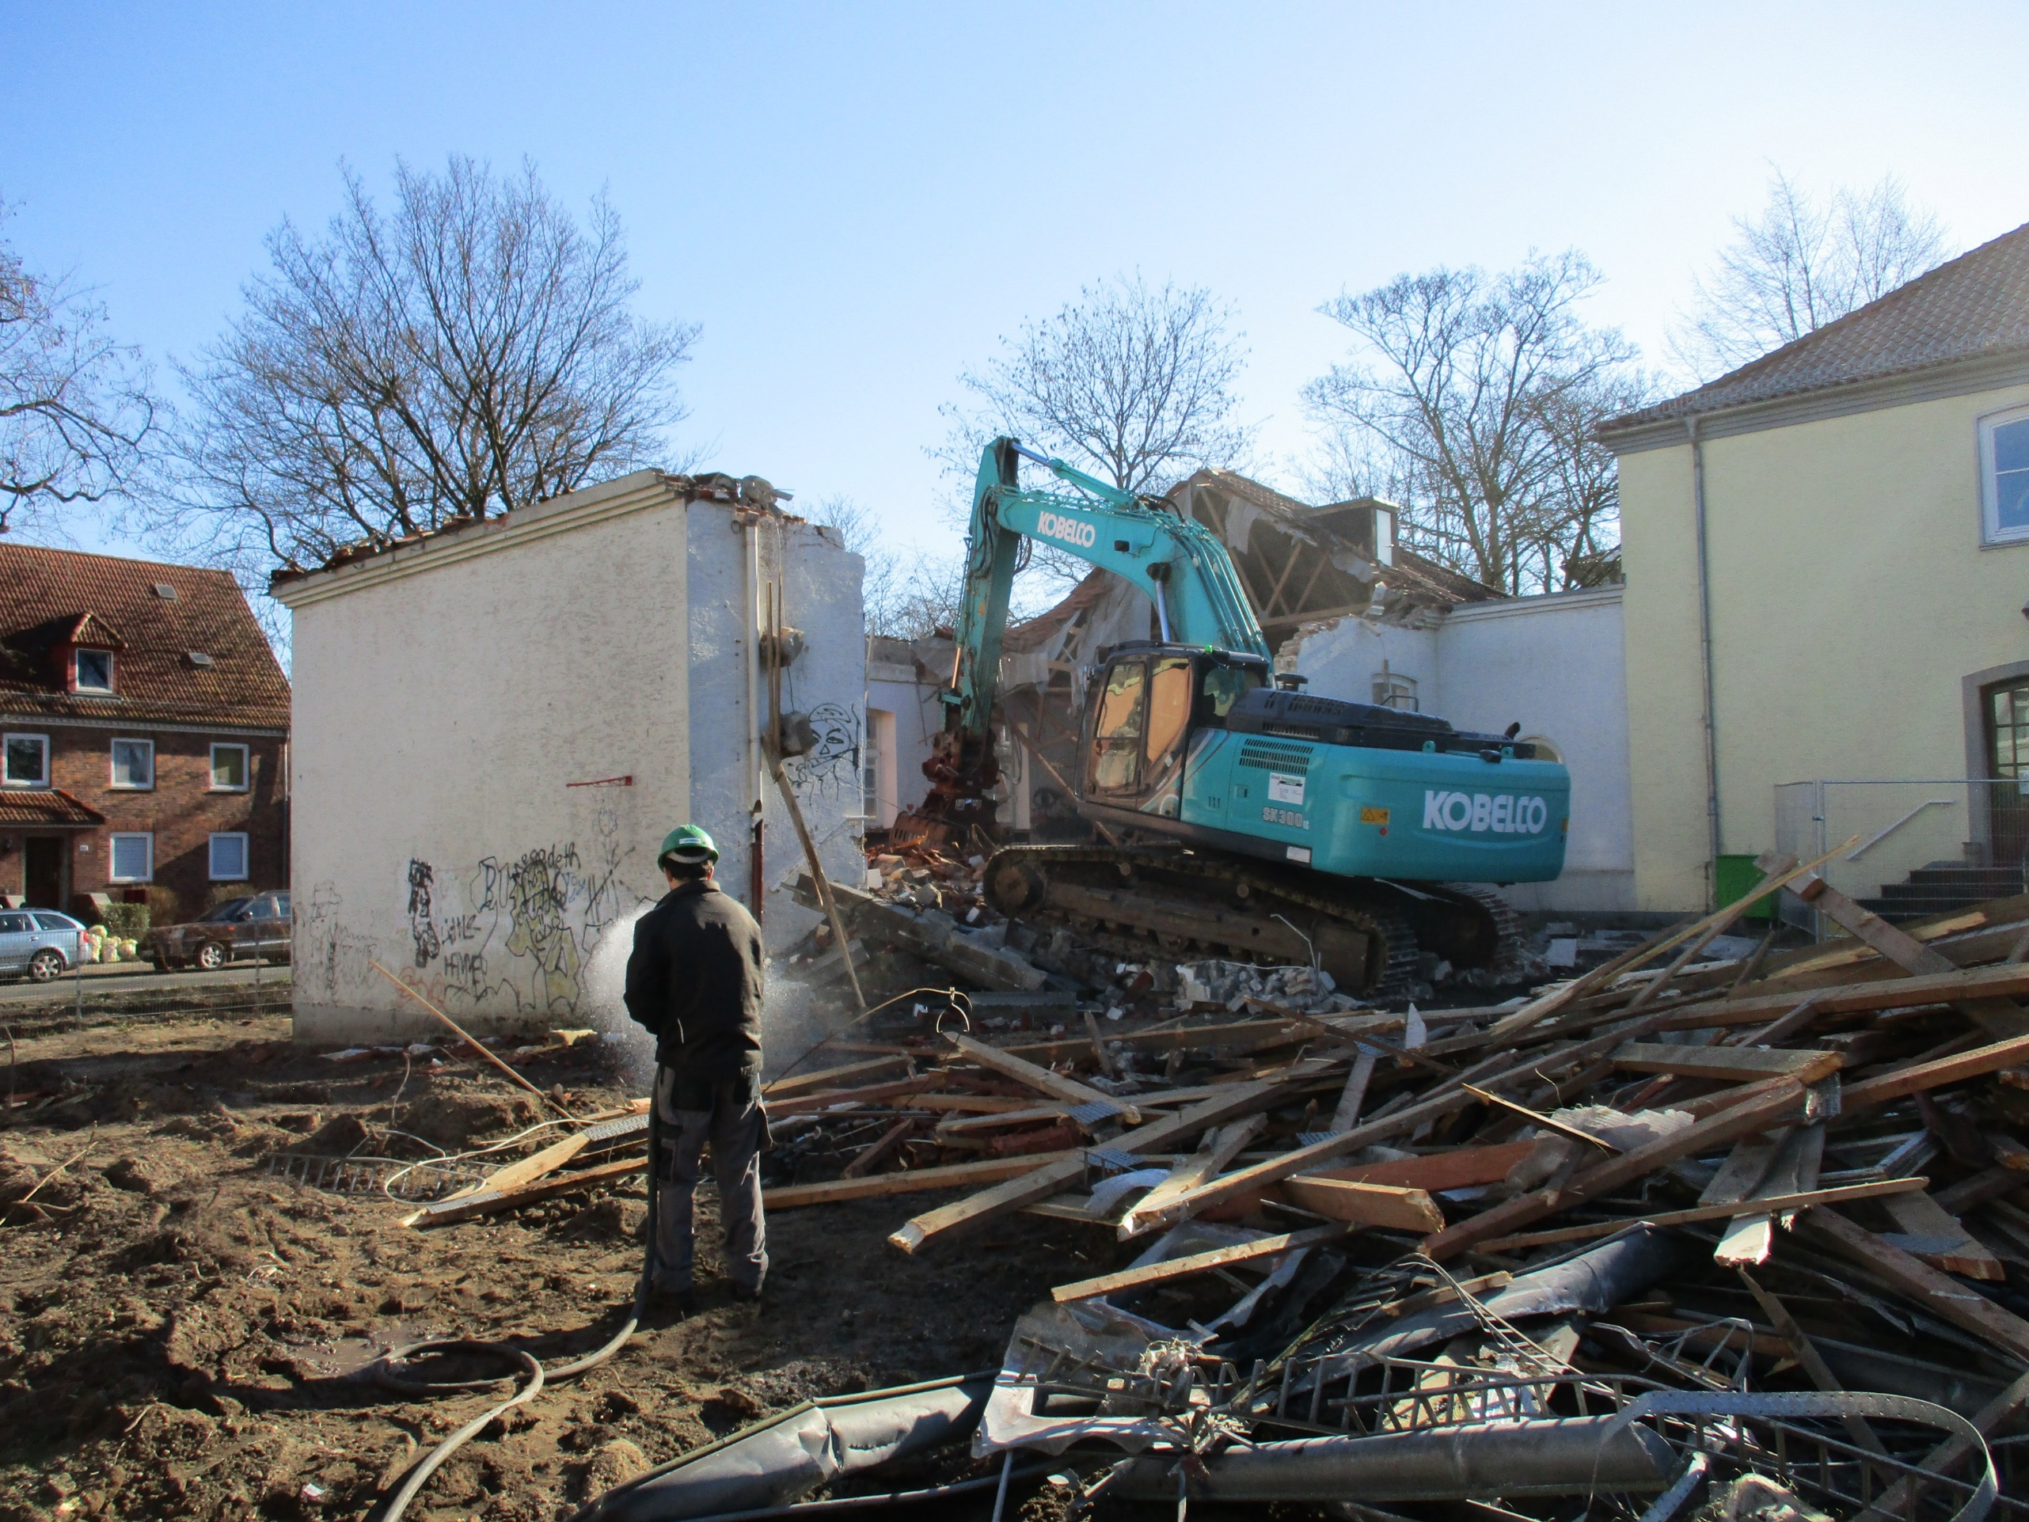
Maschinenabbruch

Slide 15
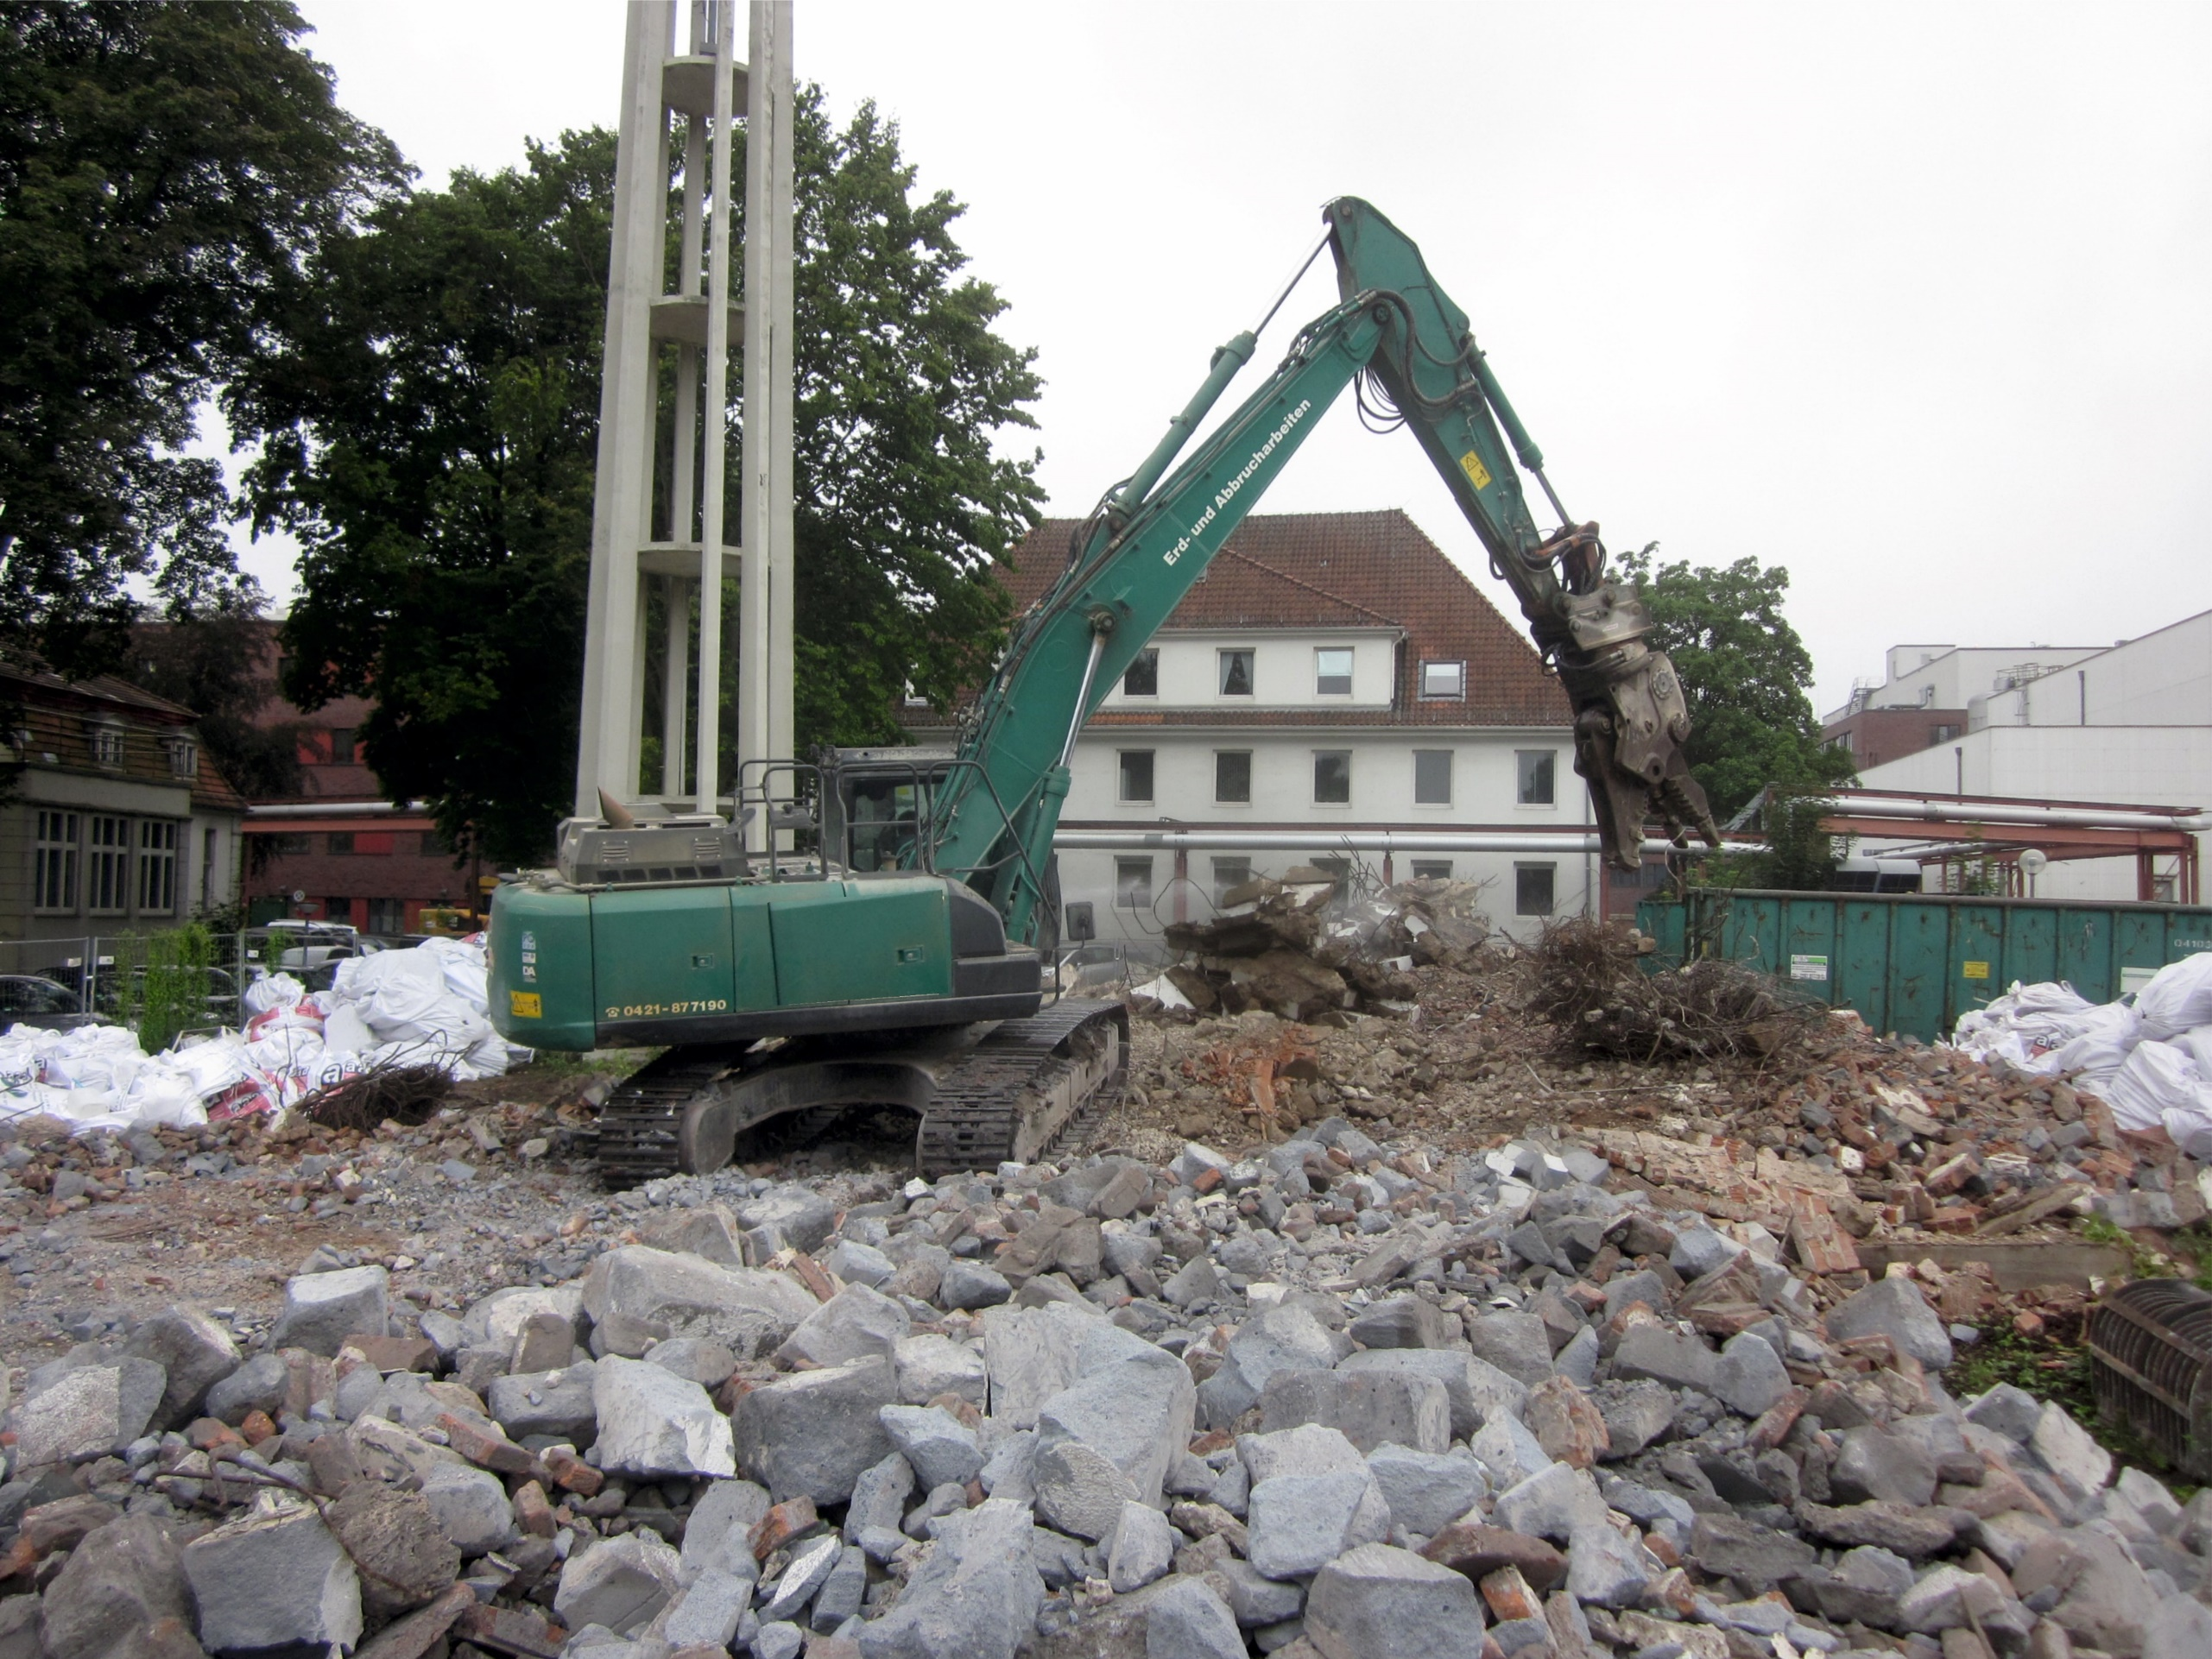
Aufbereitung
von Bauschutt

Slide 16
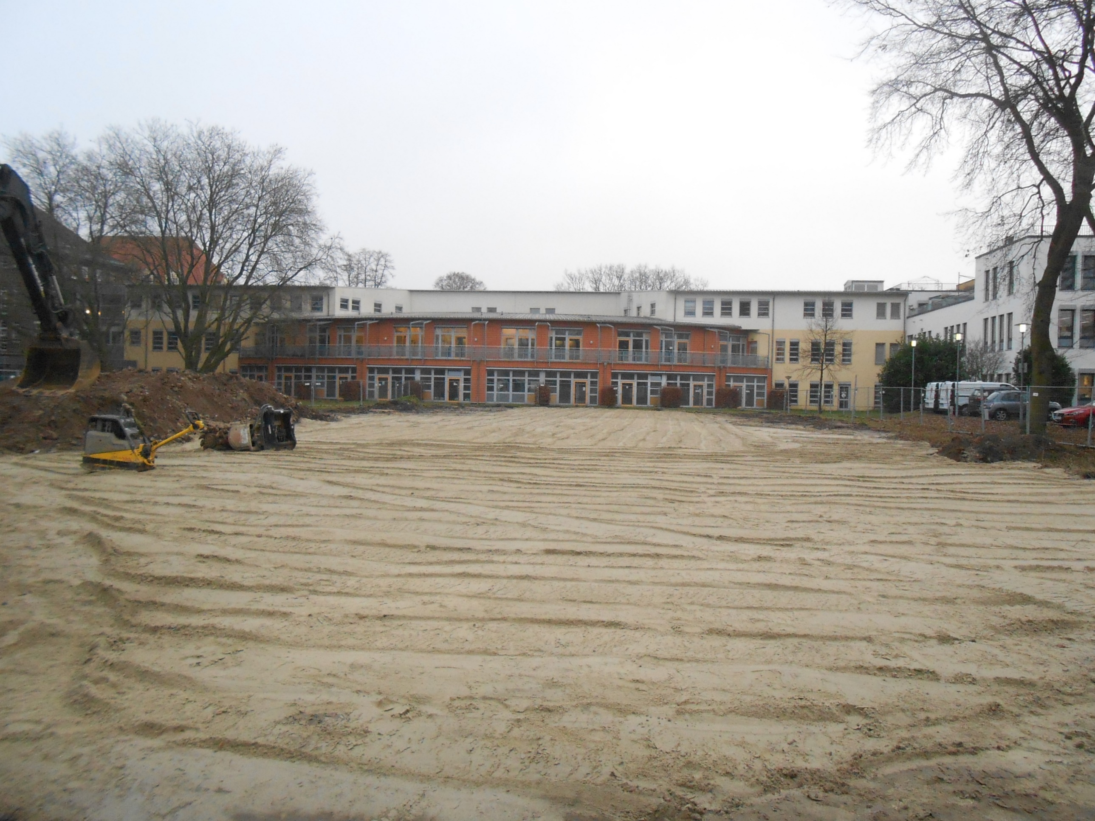
Fläche nach
dem Abbruch

Slide 17
Bearbeitete Fläche 5.000 m²
Größe der Gebäude 17.500 m³ UR
Abfälle gesamt 3.500 t
davon mineralischer Bauschutt 3.000 t
Fahrten zur Entsorgung (26 t LKW) 300
Abbruchzeit (Okt. 24 – Jan. 25) 4 Monate
Eckdaten des Projektes

Slide 18
Rahmenterminplan

Slide 19
Lageplan
Neubau
Lageplan

Slide 20
Ansichten
Neubau
Ansicht

